Slide 1
Риски и возможности

Slide 2
ТРЕБОВАНИЯ ПО
ИСО/МЭК 17025-2017

Slide 3
8.5 Обработка рисков и возможностей (вариант A)
8.5.1 Лаборатория должна принимать во внимание риски и возможности, связанные с деятельностью лаборатории, для того, чтобы:
a) дать гарантию, что система менеджмента может достигать запланированных результатов;
b) расширить возможности по достижению целей и задач лаборатории;
c) предотвратить или снизить нежелательные последствия и возможные сбои в работе лаборатории; а также
d) обеспечить улучшение.

Slide 4
8.5.2 Лаборатория должна планировать:
a) действия по обработке указанных рисков и возможностей;
b) каким образом:
— встраивать и осуществлять меры в системе менеджмента;
— оценивать результативность этих действий.

Slide 5
8.5.3 Действия, предпринятые для обработки рисков и возможностей должны быть пропорциональны возможному влиянию на надежность результатов работы лаборатории.
ПРИМЕЧАНИЕ 1 Варианты обработки рисков и возможностей могут включать в себя
- идентификацию и избегание угроз,
- принятие риска с целью осуществления возможности, исключение источника риска,
- изменение вероятности или последствий,
- разделение риска или сохранение риска на основе обоснованного решения.

Slide 6
ПРИМЕЧАНИЕ 2 Возможности могут вести к расширению сферы лабораторных работ, привлечению новых заказчиков, применению новых технологий и другим возможностям удовлетворения потребностей заказчиков.

Slide 7
Перечень документов по рискам
ГОСТ ISO 9000-2015 Системы менеджмента качества. Основные положения и
словарь.
ГОСТ ISO 9001-2015 Системы менеджмента качества. Требования.
ГОСТ ISO 31000:2009 Менеджмент риска – Принципы и руководящие указания
ГОСТ Р ИСО/МЭК 31010-2011 Менеджмент риска. Методы оценки рисков

Slide 8
Риск - вероятное событие, которое может повлиять на достижение стратегических и операционных целей в конечной перспективе.
Управление рисками - это процессы, связанные с идентификацией, анализом рисков и принятием решений, которые включают максимизацию положительных и минимизацию отрицательных последствий наступления рисковых событий.
Mенеджмент рисков – это скоординированная деятельность для того, чтобы
направлять и контролировать организацию в отношении рисков.
Владелец риска – руководитель подразделения, на стратегические или
операционные цели которого оказывает прямое влияние данный риск. Владелец риска отвечает за идентификацию, оценку и мониторинг управления риском.
Система управления рисками (СУР) – совокупность процессов, методик,
информационных систем, направленных на достижение целей и задач управления рисками.
Паспорт рисков – документ, содержащий всю имеющуюся информацию о риске.

Slide 9
Документированная процедура,
устанавливающая правила и процедуры планирования, организации, управления рисками и
проведения мероприятий по устранению рисков
СТО

Slide 10
СОДЕРЖАНИЕ
1 Область
2 Нормативные ссылки
3. Термины и сокращения
4 Общие положения
5. Порядок проведения работ по оценки рисков в СМК
5.1 Организация и планирование оценки рисков
5.2 Идентификация риска.
5.3 Анализ рисков
5.4 Определение степени риска
5.4 Анализ принятых мер управления риска
6 Ведение документации и записей

Slide 11
Оценка риска включает в себя:
идентификацию,
анализ и
определение степени риска по каждому процессу СМК.
Оценка рисков производится (например) экспертной группой в количестве не менее трех человек. В состав экспертной группы включаются специалисты и работники, участвующие в функционировании процессов.
Плановая оценка рисков осуществляется 1 раз в год, как правило, в декабре месяце на основании приказа …..
(либо распоряжения …….).
Внеплановая оценка рисков проводится по мере необходимости при внесении существенных изменений, влияющих на функционирование процесса СМК на основании приказа …..(либо распоряжения ……).

Slide 12
В качестве основных источников информации для идентификации рисков процесса используются:
- документы СМК;
- результаты внутренних и внешних аудитов;
- данные об удовлетворенности потребителей;
- решения и действия по улучшению процесса и СМК в целом;
- данные по функционированию процесса СМК за год;
- данные по анализу со стороны руководства за год;
- корректирующие и предупреждающие действия;
- записи по процессу СМК.

Slide 13
Методы идентификации рисков
На основе поставленных целей и задач (причинно-следственный анализ);
2) Семинары и обсуждения (мозговой штурм);
3) Анкетирование;
4) База данных произошедших убытков, несоответствий;
5) Отраслевые и международные сравнения.

Slide 14
Анализ рисков
На этапе анализа риска необходимо определить последствия, вероятность возникновения и уровень риска, а так же причины и факторы возникновения рисковых ситуаций.
Анализ проводится отдельно по каждому из идентифицированных рисков, в соответствии с таблицей.

Slide 15
Определение уровня рисков
Определяются показатели:
В – вероятность возникновения риска (по таблице 1),
У – уровень ущерба, причиняемого риском (по таблице 2).
Значения показателей по каждому риску определяются экспертами индивидуально, после чего рассчитывается среднее значение.

Slide 16
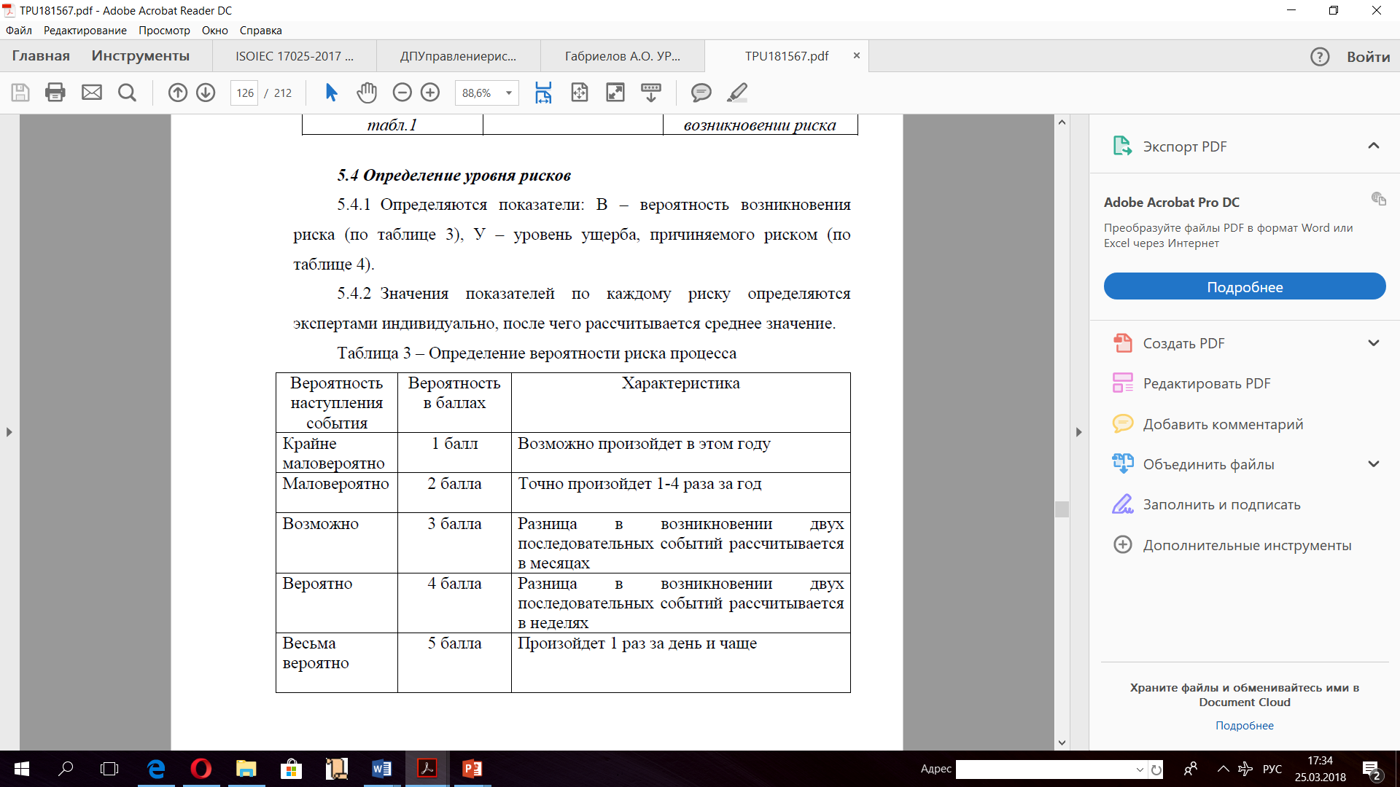

Slide 17
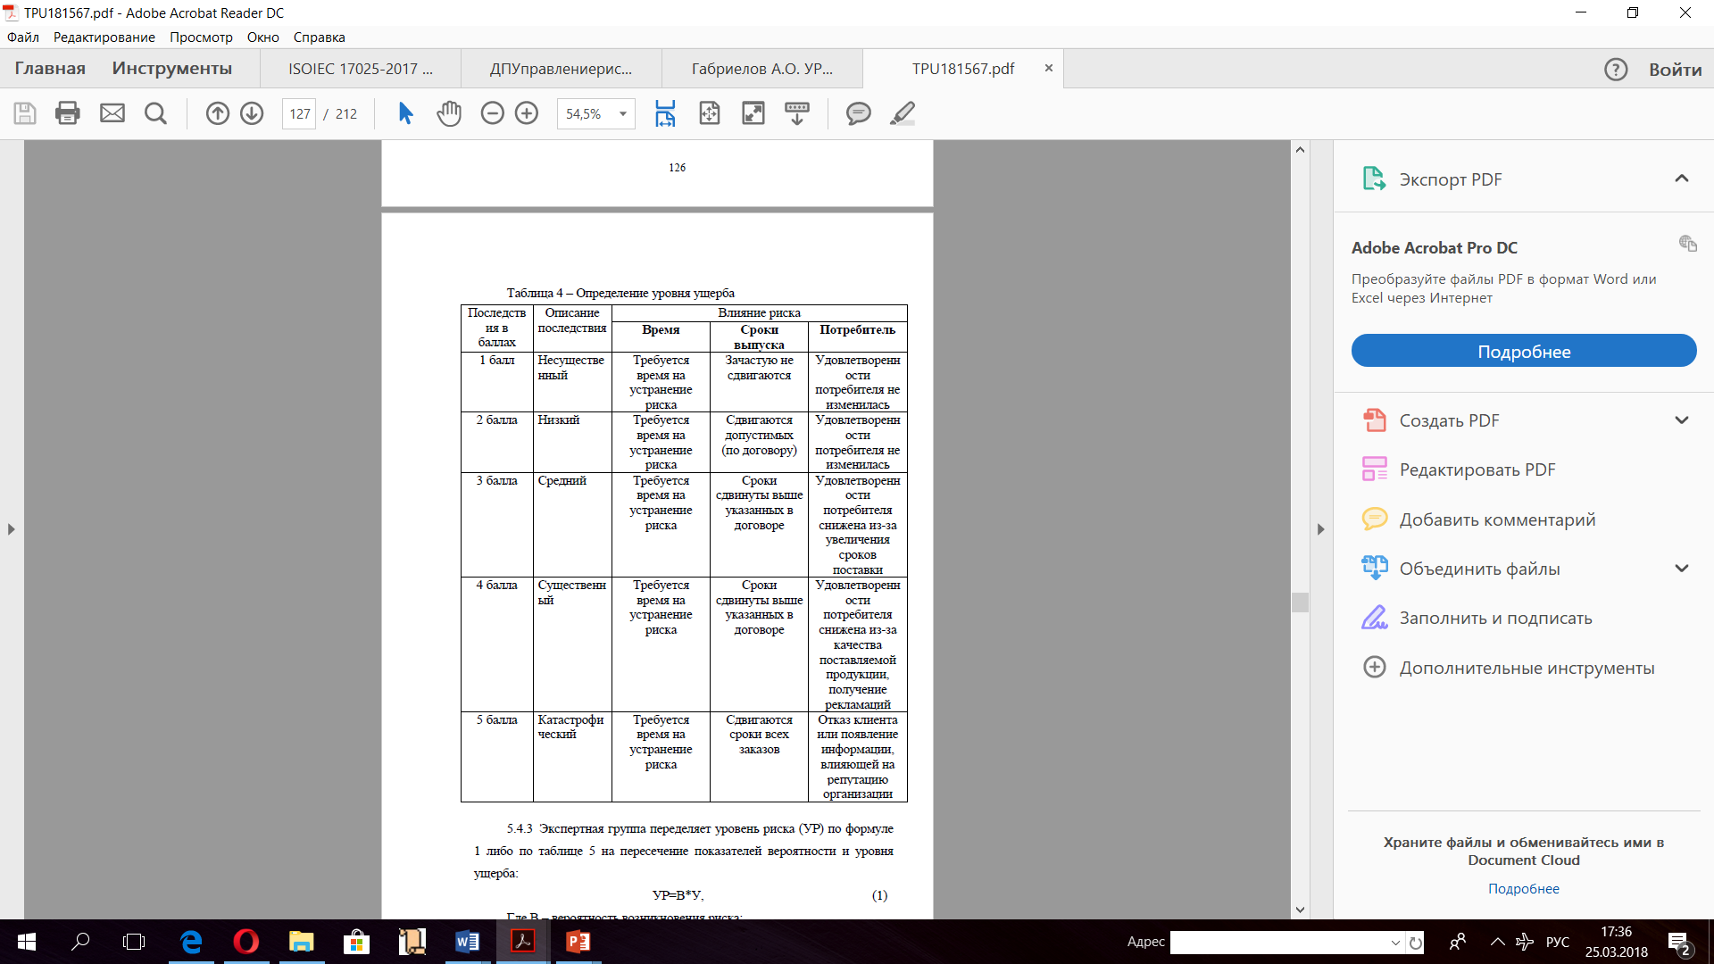

Slide 18
Экспертная группа переделяет уровень риска (УР) по формуле либо по таблице 3 на пересечение показателей вероятности и уровня ущерба:
УР=В*У, (1)
где В – вероятность возникновения риска;
У – уровень ущерба, полученного возникновение риска процесса СМК;
УР – уровень риска процесса.

Slide 19
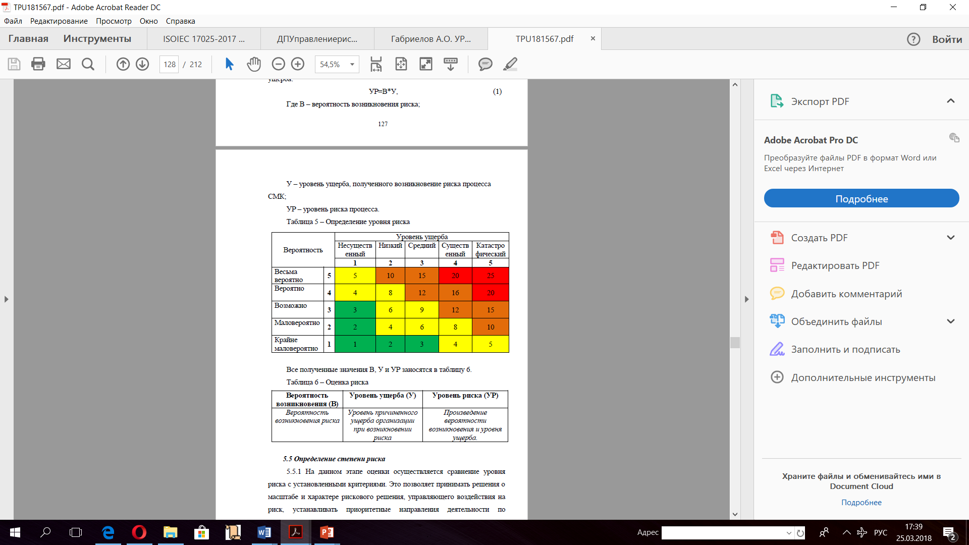

Slide 20
ПРИМЕР ЗАПИСЕЙ

Slide 21
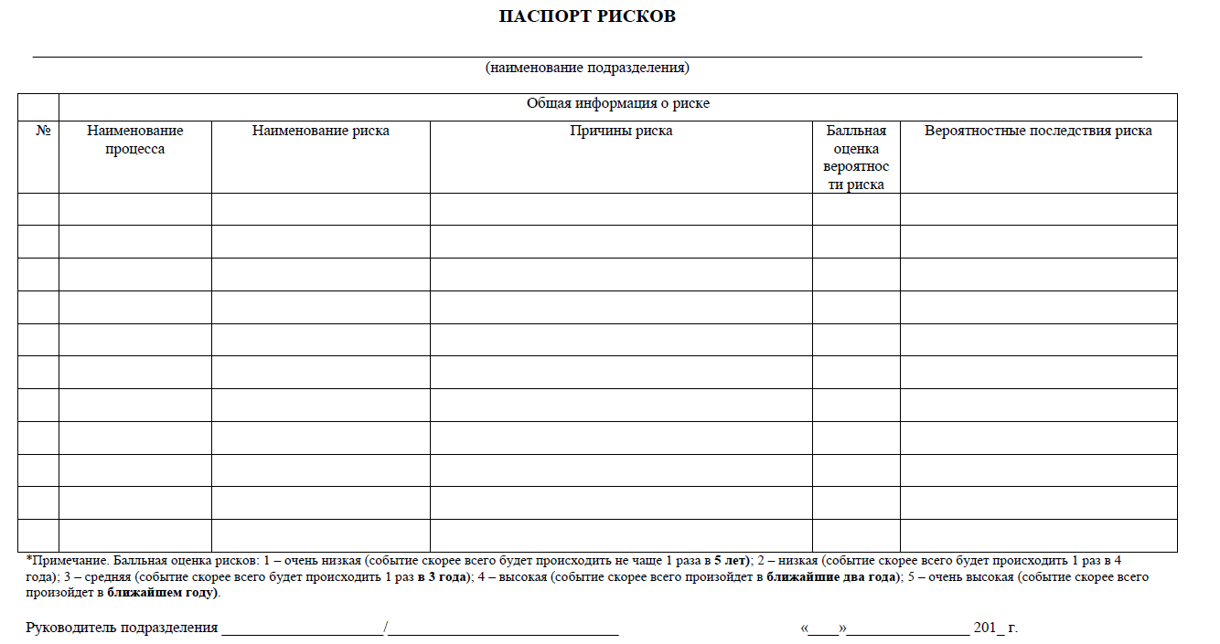

Slide 22
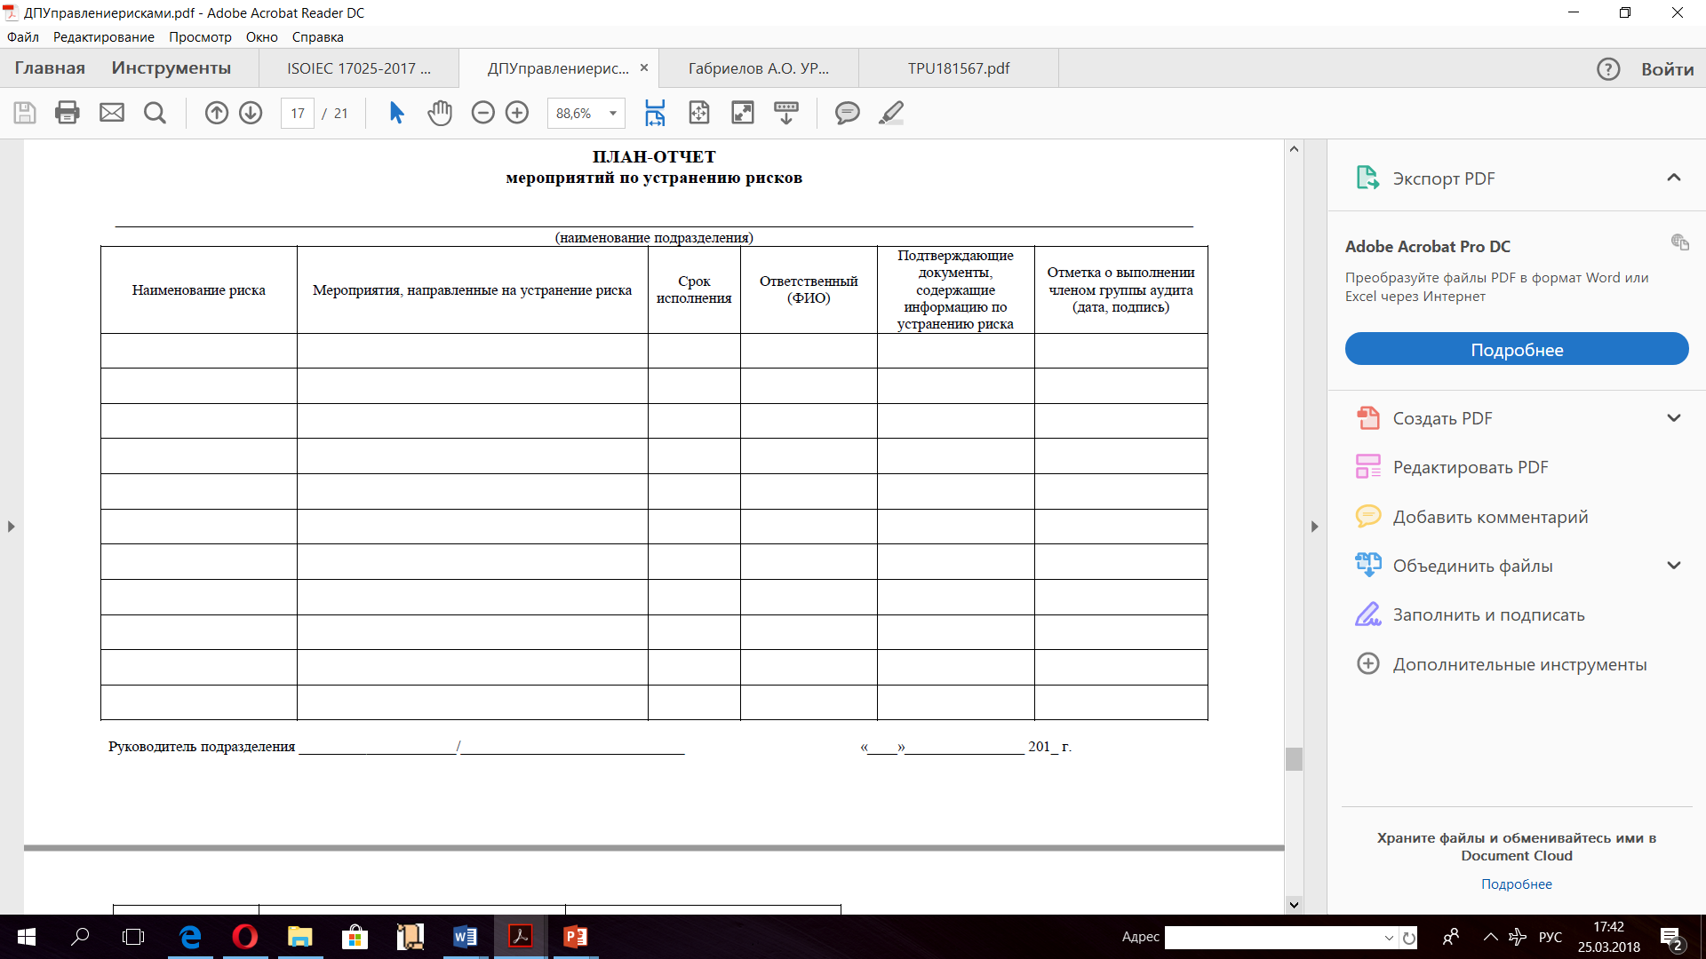

Slide 23
Ведение документации и записей
Результаты оценки рисков по каждому процессу СМК и предлагаемые меры по управлению ими заносятся в Паспорт риска.
В Паспорт риска включаются …... Форма Паспорта риска приведена в приложении……..
Паспорт риска хранится у …….. в течение ……… лет в условиях, обеспечивающих необходимую сохранность документов и их оперативный поиск и защиту.
По истечении срока хранения ….. решает вопрос об уничтожении Паспорта рисков любым приемлемым способом или о продлении срока хранения.
Восстановление утраченного Паспорта рисков осуществляет ответственный за этот процесс. Восстановление утраченного Паспорта риска осуществляет через восстановление по копиям (бумажным и электронным).

Slide 24
Анализ принятых мер управления риска
Анализ результативности мероприятий по управлению рисками проводится с целью обеспечения непрерывного совершенствования СМК
Для каждого из управляющих рисков экспертной группой прописываются индикаторы для мониторинга, периодичность и ответственный за мониторинг (результаты заносятся в таблицу….)

Slide 25
Риски, отнесенные к категории «низкие» считаются допустимыми и управляемыми в соответствии с существующими мерами (могут не подлежать дальнейшей оценке).
Риски, отнесенные к категориям «средние» считаются допустимыми, но при этом требуется разработка и реализация в течение трех месяцев организационных мероприятий для исключения или минимизации этих рисков и перевода их в категорию «незначительные».
Риски, отнесенные к «высокие» и «критические», требуют разработки мер по управления ими.
Для рисков, требующих управления, необходимо разработать мероприятий по снижению уровня риска, определить необходимые ресурсы и ответственного за реализацию мероприятия (результаты заносятся в таблицу …..). Мероприятия по минимизации риска позволяют исключить риск либо свести уровень риска до «низкий».

